Slide 1
Bachelor Thesis Meeting 05.06.
Tim Jordi & Thomas Sutter

Slide 2
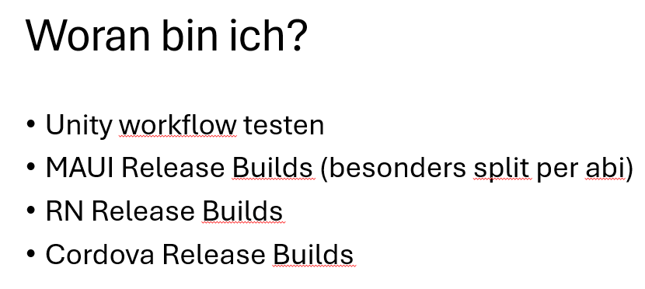
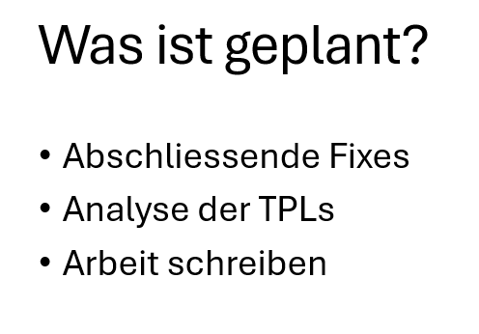
Recap

Slide 3
Was wurde gemacht?
Cordova fixes
.NET maui release Builds
Unity workflow
RN R8 fixes
Arbeit schreiben

Slide 4
Maui

Slide 5
RN

Slide 6
Cordova

Slide 7
Problem: Unity
Workflow funktioniert so weit
Lizenz unmöglich auf headless Linux
Lösung?

Slide 8
Arbeit
14 Seiten Text
24 Quellen, teilweise Links

Slide 9
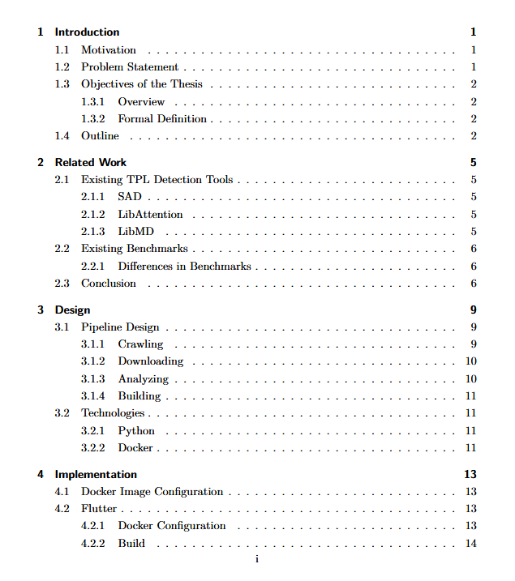
Notes:
Technologies in Implementation
Fehleranalyse für Implentation
Results, Discussion, Conclusion, Future Work
Discussion Arbeit interfragen, Validität (Threats to Validity)
Ground Truth validieren

Slide 10
Woran bin ich?
Datenanalyse für Grafiken
Arbeit schreiben (insbesondere Kapitel Implementation, Results & Conclusion)
Unity
Notes:
Tabelle mit Anzahl APKs, TPLs etc.

Slide 11
Was ist geplant
Arbeit als Draft abgeben
Überarbeiten

